Slide 1
Диагностические работы русский язык, математика 3 класс
Кемерова Л.В. к.п.н., доцент
начальник отдела оценки
качества образования
МБУ ДПО УМЦ

Slide 2
График проведения ВПР в 4-х классах
Срок проведения | Предмет
11 мая 2016 г. | Русский язык, 1 часть диктант
13 мая 2016 г. | Русский язык, 2 часть
17 мая 2016 г. | Математика
19 мая 2016 г. | Окружающий мир

Slide 3
График проведения диагностических работ для учащихся 3-х классов
Предмет | Срок проведения | Участники диагностики
Математика | 16 марта 2016 г.
 | 18 марта 2016 г. | Коррекционные классы
Русский язык | 15 марта 2016 г.
 | 17 марта 2016 г. | Коррекционные классы

Slide 4
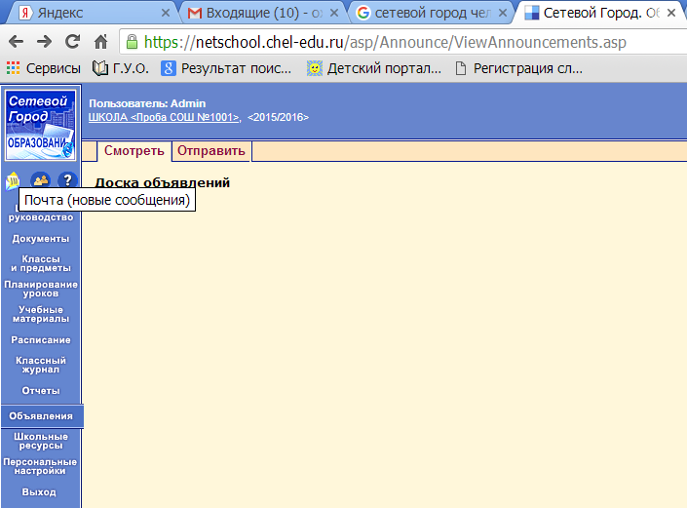
Порядок проведения диагностической работы Шаг 1. 14 марта 2016г. – открыть почту «АИС СГО»

Slide 5
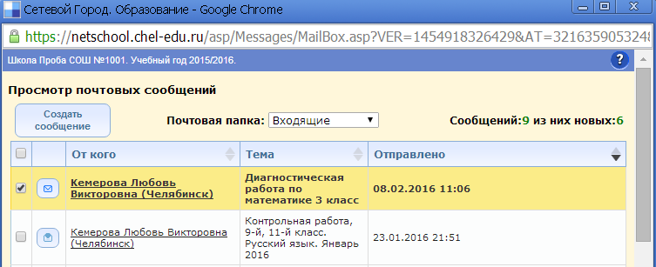
Шаг 2. Открыть письмо

Slide 6
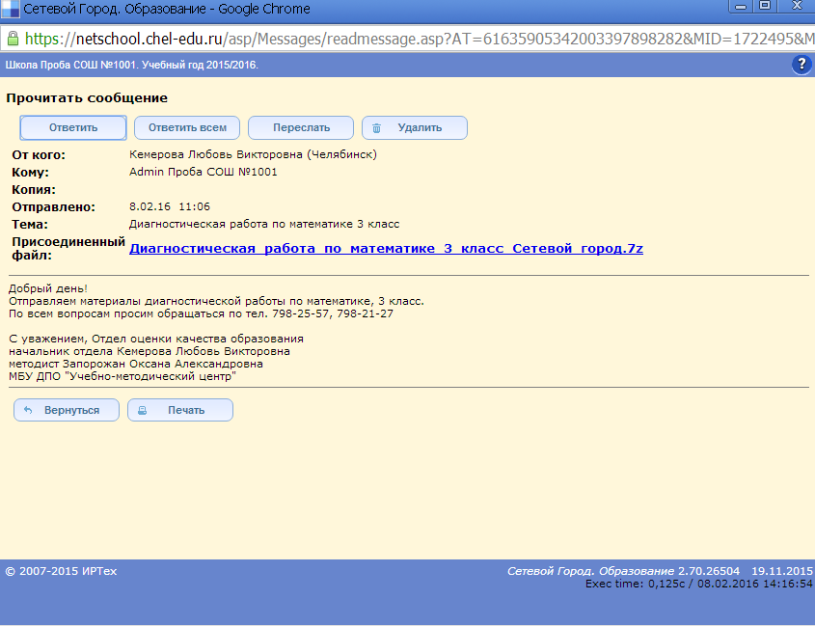
Шаг 3. Открыть присоединенный файл

Slide 7
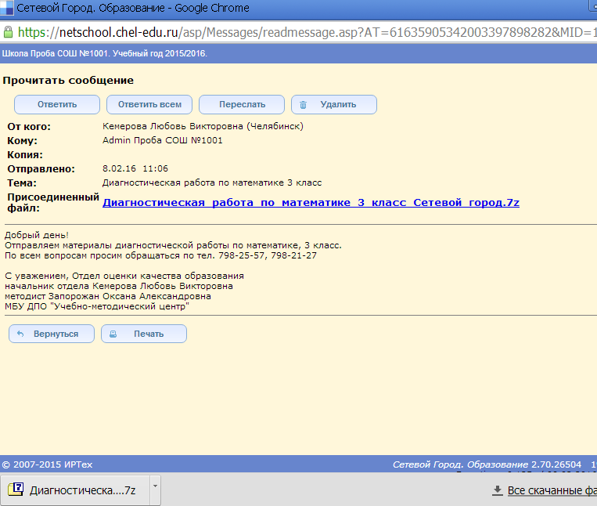
ШАГ 4. Открыть архивную папку

Slide 8
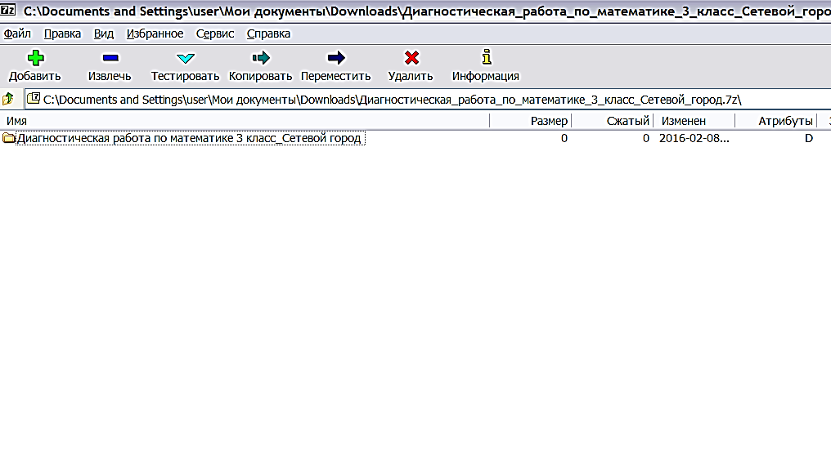
Шаг 5. Вид архивной папки
После открытия архивной папки,
ее содержимое скачать на рабочий стол для дальнейшей работы.

Slide 9
Городская диагностическая работа по математике, 3-й класс
Цель работы – оценка уровня достижения учащимися 3-х классов планируемых результатов освоения ООП НОО по предмету «Математика».
Продолжительность работы – 30 минут.
В состав работы включены: 6 заданий базового уровня сложности по разделам:
1) «Пространственные отношения, геометрические фигуры»;
2) «Геометрические величины».

Slide 10
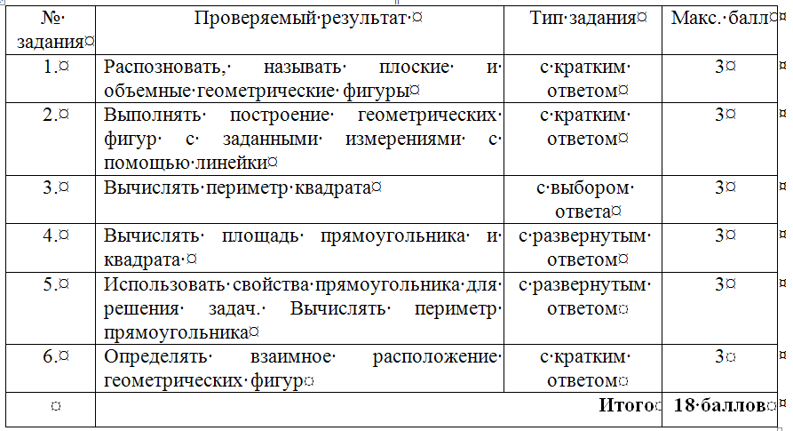
План диагностической работы по математике

Slide 11
Параметры оценивания
Ученик справился с работой, если он набрал 50% от максимального балла за работу.
Максимальное количество за всю работу – 18 баллов.
18 – 17 баллов (95-100%) – «5»
16 – 14 баллов (76-94%) – «4»
13 – 9 баллов (50-75%) – «3»
менее 9 баллов (менее 50%) – «2»

Slide 12
Городская диагностическая работа по русскому языку, 3 класс
Цель работы – оценка уровня достижения учащимися 3-х классов планируемых результатов освоения
ООП НОО по предмету «Русский язык».
Продолжительность работы – 30 минут.
В состав работы включены: 6 заданий базового уровня сложности по разделам: «Развитие речи» и «Лексика».

Slide 13
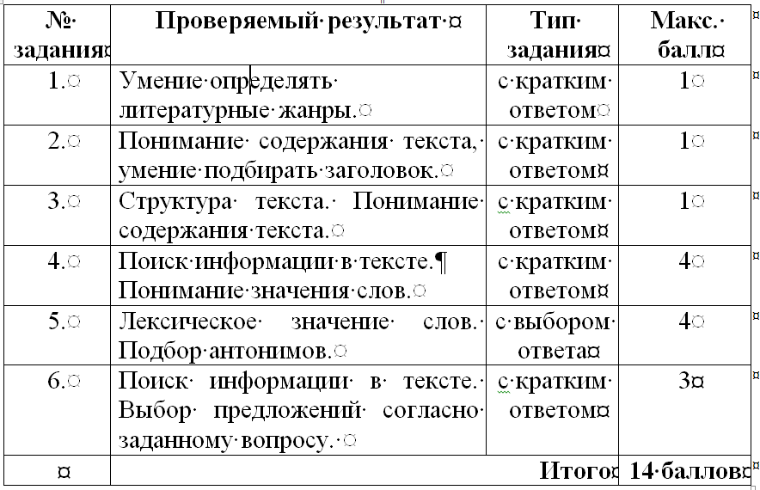
План диагностической работы по русскому языку

Slide 14
Параметры оценивания
Ученик справился с работой, если он набрал 50% от максимального балла за работу.
Максимальное количество за всю работу – 14 баллов.
14 – 13 баллов (93-100%) – «5»
12 – 10 баллов (71-92%) – «4»
9 – 7 баллов (50-75%) – «3»
менее 7 баллов (менее 50%)– «2»

Slide 15
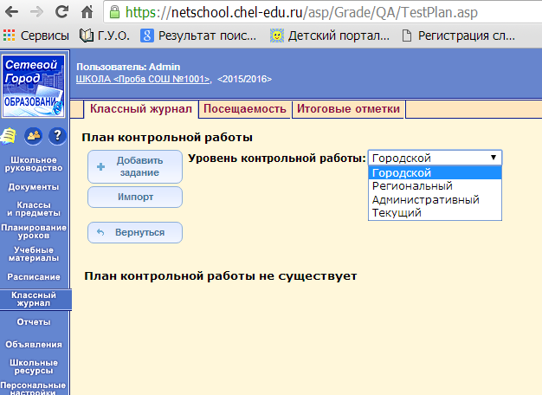
Типовые ошибки при размещении результатов в АС «Сетевой город»
1. При выборе уровня контрольной работы выбран уровень контрольной работы «Текущий». Правильно – «Городской».

Slide 16
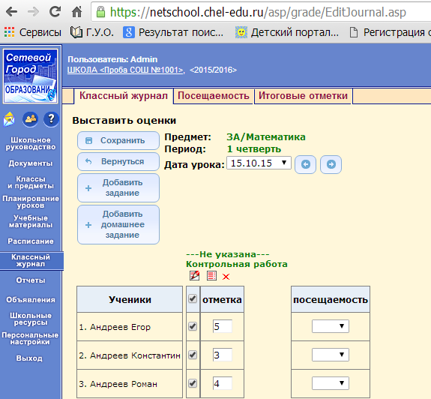
Типовые ошибки при размещении результатов в АС «Сетевой город»
2. После импорта Протокола контрольной работы выставить фактические оценки каждому учащемуся, выполнявшему работу, и сохранить данные.

